Slide 1
Termibingo

Slide 2
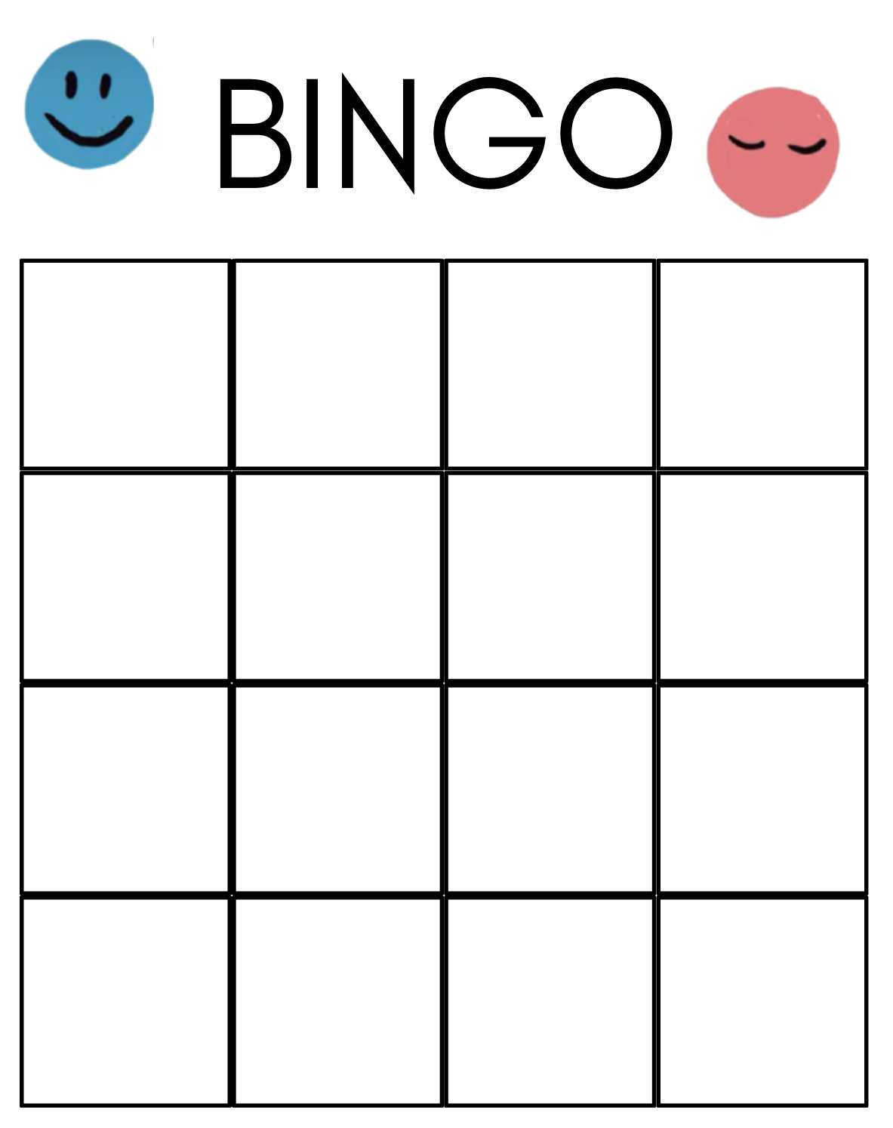
Termibingo
1.misinfomaatio
2. disinformaatio
3.malinformaatio
4. vihapuhe
5. polarisaatio
6. konflikti
7. identiteetti
8. katsomus
9. uskonto
10. dialogi
11. arvot
12. kulttuuri
13. informaatiovaikuttaminen
14.kuplautuminen
15. syrjintä
16. rasismi
17. vahvistusharha
18. uskomusten pysyvyys
19. valemedia
20. valeuutinen

